Slide 1
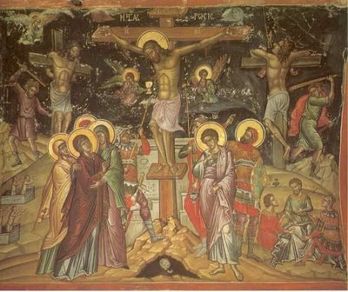
ΠΑΣΧΑ
Η ΑΓΙΑ ΚΑΙ ΜΕΓΑΛΗ
ΕΒΔΟΜΑΔΑ ΤΩΝ ΠΑΘΩΝ
ΤΟΥ ΧΡΙΣΤΟΥ

Slide 2
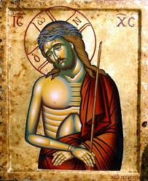
ΜΕΓΑΛΗ
ΔΕΥΤΕΡΑ

Slide 3

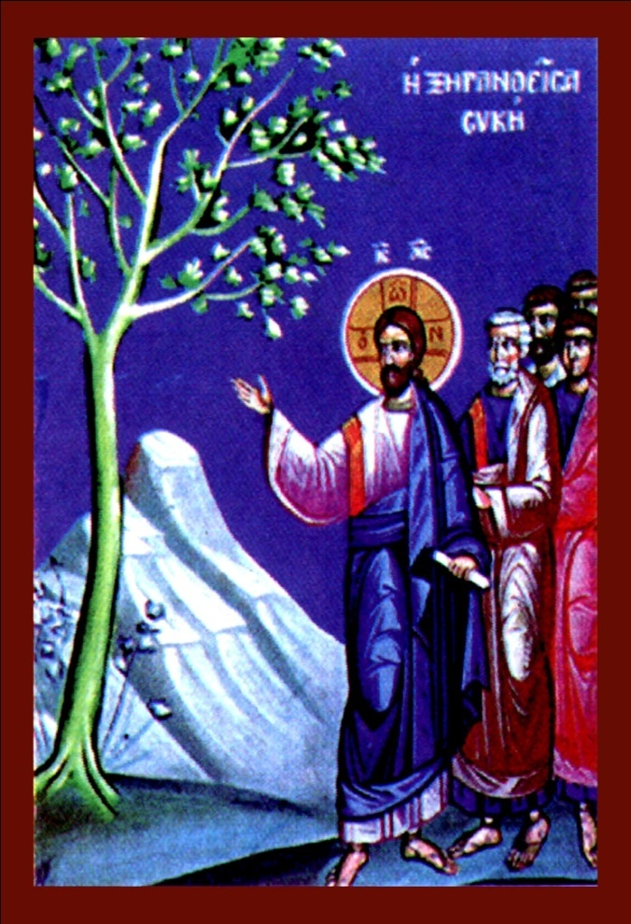
ΜΕΓΑΛΗ ΔΕΥΤΕΡΑ
Το θαύμα με την συκιά που ξεράθηκε
Την άλλη μέρα καθώς ο Χριστός γύριζε από τη Βηθανία, πείνασε. Βλέποντας μια συκιά στο δρόμο πλησίασε να δει αν μπορούσε να βρει κανένα σύκο. Αλλά όταν πλησίασε, δε βρήκε τίποτα. Τότε είπε:
«Από δω και μπρος ποτέ πια να μην καρπίσεις.» Και αμέσως η συκιά ξεράθηκε.
Το θαύμα ήταν συμβολικό. Η συκιά συμβόλιζε τους ανθρώπους που δεν κάνουν αυτό που θέλει ο Θεός και στο τέλος καταστρέφονται.

Slide 4
Οι μαθητές όταν είδαν τη συκιά να ξηραίνεται θαύμασαν και ο Χριστός τους εξήγησε πως αν έχουν πίστη, όχι μόνο αυτό θα μπορούσαν να κάνουν, αλλά και σε ένα βουνό αν έλεγαν να κουνηθεί και να πέσει στη θάλασσα, αυτό θα το κάνει.
Η συκιά συμβολίζει τον άνθρωπο. Τα σύκα συμβολίζουν τα έργα που κάνει. Η συκιά δεν έκανε τίποτα χρήσιμο, έτσι καταστράφηκε. Το θαύμα αυτό έγινε, για να δείξει ο Χριστός στους μαθητές του ότι όποιος δεν κάνει καλά έργα, όταν έρθει η ώρα της κρίσης του Θεού, θα μείνει μακριά από τον Θεό.

Slide 5
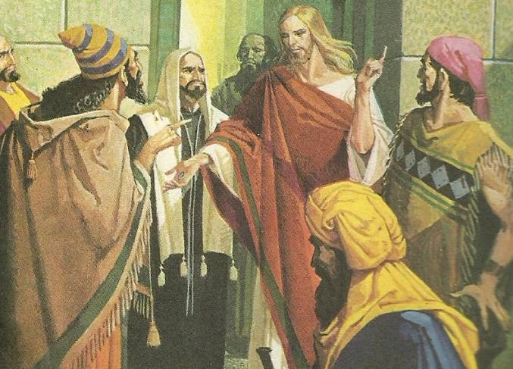
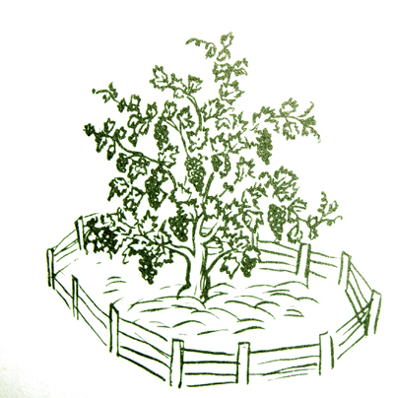
Όταν ο Χριστός μπήκε στο ναό, οι Γραμματείς και οι Φαρισαίοι, άρχισαν να τον κατηγορούν για όσα έκανε. Ο Χριστός δεν τους απάντησε. Άρχισε να μιλά με παραβολές λέγοντας τους:
Κάποιος φύτεψε έναν αμπελώνα, τον οποίο άφησε σε γεωργούς, να τον καλλιεργήσουν. Όταν έφτασε ο καιρός για να μαζευτεί η σοδειά έστειλε τους υπηρέτες του να μαζέψουν τα σταφύλια. Όμως οι γεωργοί έπιασαν τους υπηρέτες και άλλον τον έδειραν, άλλον τον σκότωσαν και σε άλλον πέταξαν πέτρες.

Slide 6
Έστειλε κι άλλους υπηρέτες αλλά και σ΄ αυτούς έκαναν τα ίδια. Τέλος έστειλε το γιο του λέγοντας:
«Θα ντραπούν το γιο μου.»
Αλλά όταν οι γεωργοί είδαν το παιδί του είπαν μεταξύ τους: Αυτός είναι ο κληρονόμος του. Να τον σκοτώσουμε και να πάρουμε την κληρονομιά.
Τον έπιασαν, τον έβγαλαν έξω από το χωράφι και τον σκότωσαν.
Τελειώνοντας την ιστορία ο Ιησούς τους ρώτησε:
Όταν έρθει ο κύριος του αμπελώνα, τι θα κάνει στους γεωργούς;
Κάποιοι του απάντησαν:
- Θα διώξει αυτούς τους γεωργούς και θα δώσει το χωράφι του σ΄ άλλους γεωργούς, τίμιους.

Slide 7
Όταν οι γραμματείς και οι Φαρισσαίοι άκουσαν την παραβολή κατάλαβαν ότι εννοούσε αυτούς. Δεν τον πείραξαν όμως, γιατί φοβόνταν την αντίδραση του κόσμου. Δεν έπαψαν όμως να σκέφτονται τρόπους να κάνουν κακό στο Χριστό. Θα μπορούσαν να το πετύχουν πιο εύκολα αν κατάφερναν να στρέψουν τον κόσμο εναντίον του Χριστού.

Slide 8
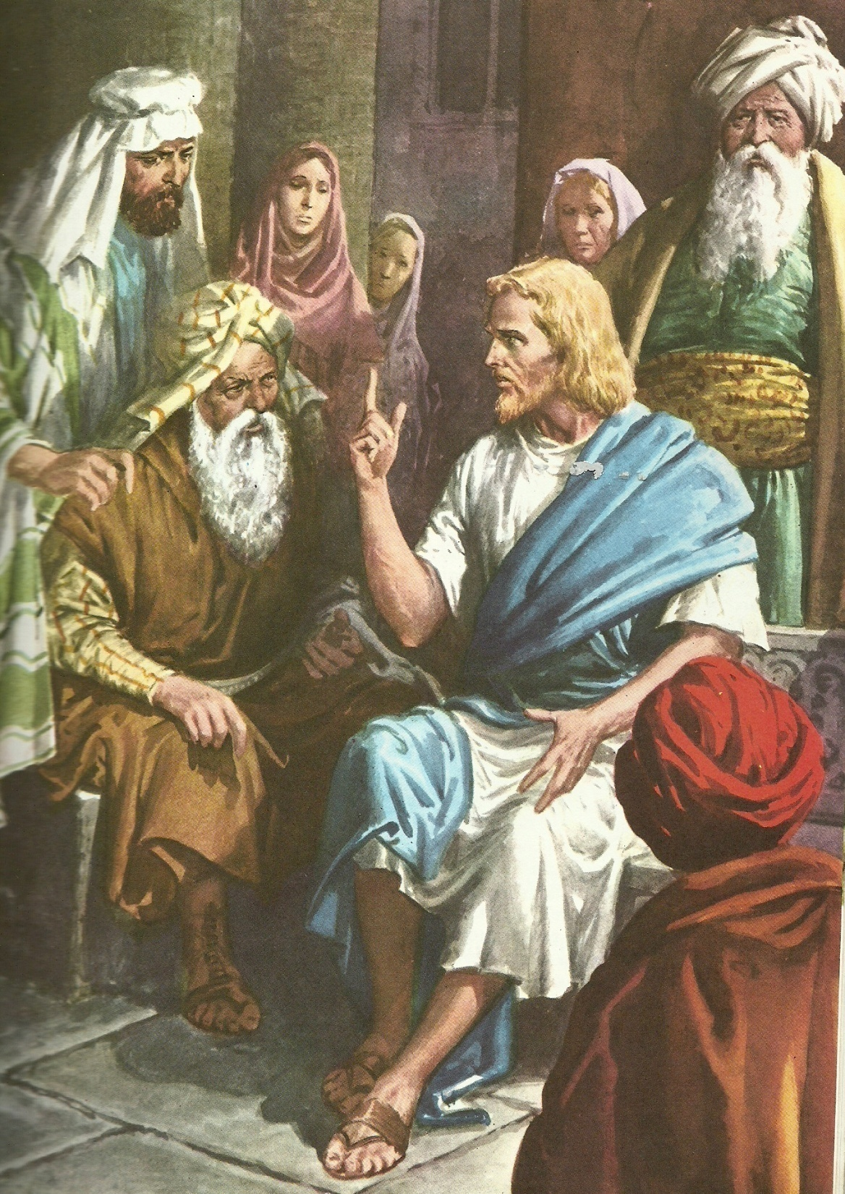
Έτσι κάποια στιγμή έστειλαν κάποιο να ρωτήσει το Χριστό λέγοντάς του:
Κύριε, ξέρουμε ότι διδάσκεις την αλήθεια και δε χαρίζεσαι σε κανένα. Πες μας λοιπόν τι νομίζεις: Πρέπει να δίνουμε φόρο στον Καίσαρα της Ρώμης, τον αρχηγό της Ρωμαϊκής αυτοκρατορίας στον οποίο είμαστε τώρα σκλαβωμένοι;

Slide 9
Ο σκοπός τους ήταν πονηρός. Αν ο Χριστός έλεγε να μη δίνουν το φόρο στον Καίσαρα, τότε θα τον κατάγγελλαν στον Καίσαρα. Αν τους έλεγε να πληρώνουν φόρο, τότε θα ξεσήκωναν τον κόσμο εναντίον του, γιατί δεν ήθελε την ελευθερία των Εβραίων, αφού υποστηρίζει να πληρώνουν φόρο στο Ρωμαίο βασιλιά.

Slide 10
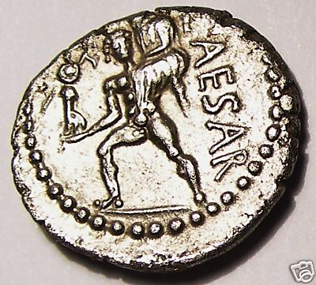
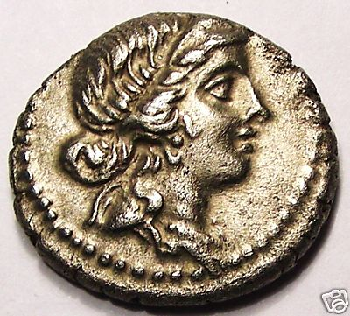
Ο Ιησούς κατάλαβε τους σκοπούς τους και τους είπε:
Γιατί προσπαθείτε να με κοροϊδέψετε; Δείξτε μου ένα νόμισμα. Ποιου το όνομα και ποιου την εικόνα έχει πάνω;
Εκείνοι απάντησαν: Του Καίσαρα.
Τότε ο Ιησούς τους είπε: Δώστε στον Καίσαρα τα πράγματα του Καίσαρα και στο Θεό τα πράγματα του Θεού. Με αυτή την απάντηση ήθελε να τους δείξει πως εκείνοι το μόνο πράγμα για το οποίο ενδιαφέρονταν ήταν τα υλικά πράγματα και όχι τα πνευματικά που αρέσουν στο Θεό και συνέχισε να τους μιλά με παραβολές.

Slide 11
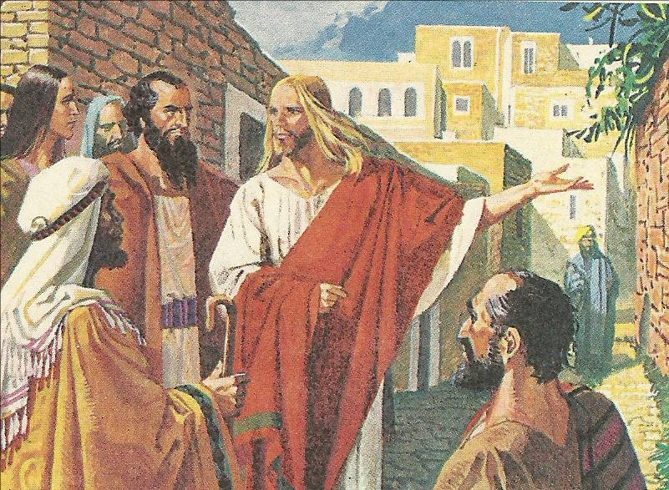
Τους είπε πως η βασιλεία των ουρανών μοιάζει με κάποιο βασιλιά που έκανε το γάμο του γιου του κι έστειλε υπηρέτες για να καλέσουν κόσμο να έρθει. Όμως όλοι αρνήθηκαν φεύγοντας για τη δουλειά τους και κάποιοι μάλιστα σκότωσαν τους υπηρέτες.
Ο βασιλιάς θύμωσε κι έστειλε το στρατό του και σκότωσε τους δολοφόνους και έκαψε την πόλη τους.

Slide 12
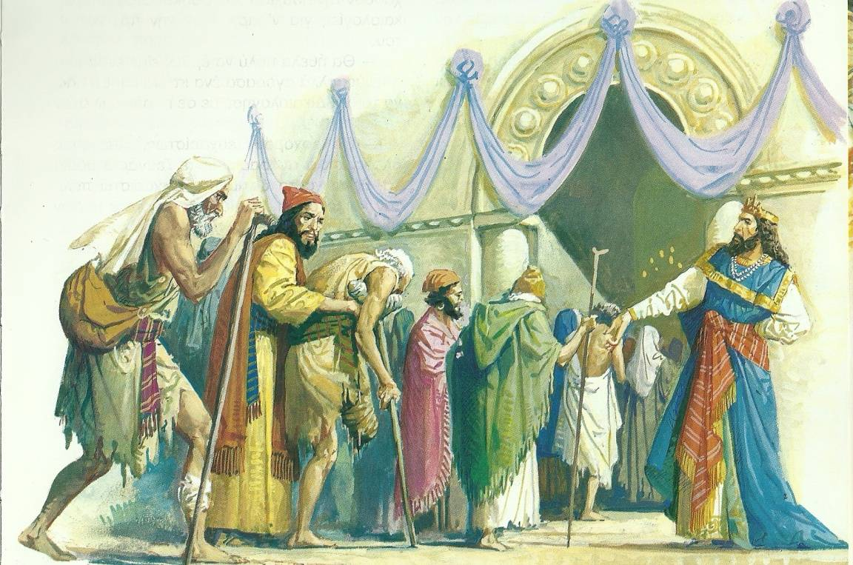
Μετά έστειλε τους υπηρέτες να καλέσουν στο γάμο όποιους βρουν στο δρόμο. Έτσι κι έγινε. Ήρθαν πολλοί. Μα κάποιος από αυτούς δεν σεβάστηκε την πρόσκληση του βασιλιά. Ήρθε απροετοίμαστος. Δε φορούσε τα κατάλληλα ρούχα. Ο βασιλιάς τον είδε και του είπε: Φίλε πώς ήρθες εδώ χωρίς να φοράς κατάλληλα ρούχα για το γάμο;
Αυτός δεν απάντησε.

Slide 13
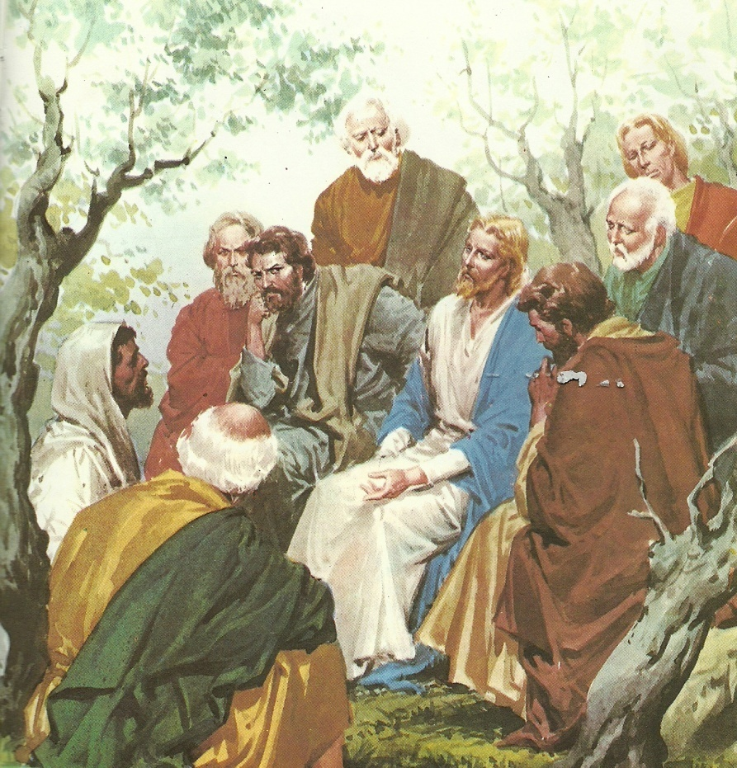
Τότε ο βασιλιάς τον έβγαλε έξω λέγοντας. Πολλοί είναι οι καλεσμένοι, λίγοι όμως είναι οι εκλεκτοί που τους αξίζει να κληρονομήσουν τη βασιλεία του Θεού.
Με την ιστορία αυτή ο Χριστός εννοούσε πως ο Θεός απευθύνει την πρόσκληση σε όλους μας, αλλά δεν κάνουμε όλοι μας την κατάλληλη προετοιμασία στη ψυχή μας, ώστε να δεχτούμε την πρόσκληση αυτή κι έτσι μένουμε μακριά από τη βασιλεία του Θεού.

Slide 14
Μεγάλη Δευτέρα στην εκκλησία
Τη Μεγάλη Δευτέρα στην εκκλησία ακούμε ακολουθίες που καλούν τους ανθρώπους να προετοιμαστούν πνευματικά για το Πάσχα.
Αν ο άνθρωπος θέλει να κερδίσει τη βασιλεία του Θεού, πρέπει να αποφύγει την κακία, το μίσος και την έχθρα. Η αγάπη πρέπει να βασιλέψει στην καρδιά του.

Slide 15
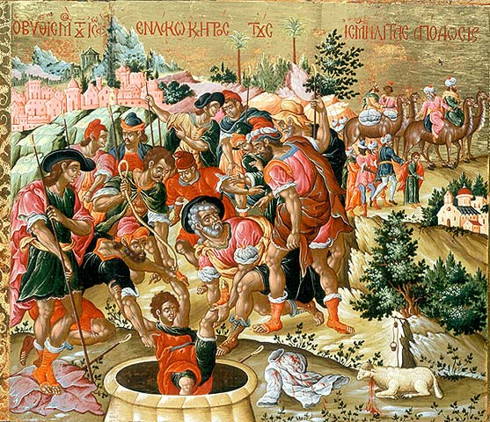
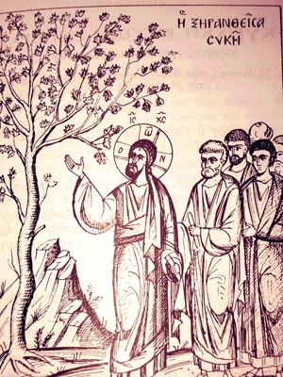
Τη Μεγάλη Δευτέρα στους ύμνους της εκκλησίας κυριαρχούν δύο γεγονότα:
α) Η ζωή του Ιωσήφ του επονομαζόμενου Πάγκαλου, δηλαδή του ωραίου στο σώμα και τη ψυχή, που πουλήθηκε σκλάβος στην Αίγυπτο και συμβολίζει το Χριστό και τα πάθη του.
β) Το περιστατικό της άκαρπης συκιάς που ξέρανε ο Χριστός, όταν είδε πως δεν είχε καρπούς. Η συκιά συμβόλιζε τους Εβραίους, που νόμιζαν πως ήταν σπουδαίοι, αλλά κανένα καλό καρπό δεν είχαν ούτε τα λόγια τους ούτε οι πράξεις τους.

Slide 16
Τη Μεγάλη Δευτέρα στους ύμνους της εκκλησίας κυριαρχούν δύο γεγονότα:
α) Η ζωή του Ιωσήφ του επονομαζόμενου Πάγκαλου, δηλαδή του ωραίου στο σώμα και τη ψυχή, που πουλήθηκε σκλάβος στην Αίγυπτο και συμβολίζει το Χριστό και τα πάθη του.
β) Το περιστατικό της άκαρπης συκιάς που ξέρανε ο Χριστός, όταν είδε πως δεν είχε καρπούς. Η συκιά συμβόλιζε τους Εβραίους, που νόμιζαν πως ήταν σπουδαίοι, αλλά κανένα καλό καρπό δεν είχαν ούτε τα λόγια τους ούτε οι πράξεις τους.

Slide 17
Η ιστορία του Ιωσήφ του Πάγκαλου
Ο Ιωσήφ ήταν ο ενδέκατος γιος του Ιακώβ. Τα μεγαλύτερα αδέλφια του τον ζήλευαν για την καλοσύνη και τις αρετές του και θέλοντάς να απαλλαγούν από αυτόν στην αρχή τον πέταξαν σε ένα λάκκο για να πεθάνει. Στη συνέχεια είπαν στον πατέρα τους τον Ιακώβ πως ο Ιωσήφ κατασπαράχθηκε από τα λιοντάρια. Για να τον παραπλανήσουν μάλιστα πήραν ένα ρούχο, το οποίο έβαψαν με αίμα ζώου, παρουσιάζοντάς το ως ένδυμα του Ιωσήφ.

Slide 18
Αργότερα τον πούλησαν σκλάβο. Ο Ιωσήφ ως σκλάβος έφτασε στην Αίγυπτο. Εκεί αγοράστηκε από τον Πεντεφρή, έναν αυλικό του Φαραώ. Η γυναίκα του Πεντεφρή τον συκοφάντησε με αποτέλεσμα ο Ιωσήφ να φυλακιστεί.
Από τη φυλακή βγήκε όταν ερμήνευσε ένα όνειρο του Φαραώ και μέσω αυτής της ερμηνείας έσωσε τους κατοίκους της Αιγύπτου από την πείνα.

Slide 19
Στο όνειρό του, ο Φαραώ είχε δει στην όχθη του Νείλου να βόσκουν επτά παχιές αγελάδες και να φυτρώνουν επτά ψηλά και εύρωστα στάχυα. Στη συνέχεια όμως του ονείρου παρουσιάστηκαν επτά κοκκαλιάρικες αγελάδες που έφαγαν τις προηγούμενες, ενώ τα στάχυα «πνίγηκαν» από νέα επτά που ήταν όμως άρρωστα και αδύνατα. Η ερμηνεία που έδωσε ο Ιωσήφ ήταν ότι για επτά χρόνια στην Αίγυπτο οι καλλιέργειες θα αποδώσουν πολλούς καρπούς και γενικά θα επικρατήσει ευφορία. Τα επτά όμως αυτά χρόνια θα τα διαδεχθούν επτά χρόνια πείνας και ξηρασίας. Και πραγματικά έτσι έγινε. Οι Αιγύπτιοι όμως μετά τις υποδείξεις του Ιωσήφ, είχαν αποθηκεύσει τρόφιμα και τα επτά χρόνια της ξηρασίας τα πέρασαν χωρίς μεγάλες δυσκολίες. Δεν έγινε όμως το ίδιο με τους ανθρώπους των γύρω περιοχών. Ανάμεσα σ΄ αυτούς ήταν και η οικογένεια του Ιωσήφ.

Slide 20
Ο Ιωσήφ εν τω μεταξύ κατάφερε να πάρει αξιώματα στην Αίγυπτο χάρη στην καλοσύνη και την εξυπνάδα του.
Τα αδέλφια του ήταν στα πρόθυρα της πείνας και αναγκάστηκαν να καταφύγουν στο βασιλιά για να ζητήσουν βοήθεια. Υπεύθυνος των αποθηκευμένων τροφίμων ήταν ο Ιωσήφ. Εκείνοι δεν τον αναγνώρισαν, μα εκείνος κατάλαβε ποιοι ήταν. Εκείνη τη στιγμή φάνηκε για ακόμα μια φορά η μεγαλοψυχία του. Όχι μόνο δεν τους τιμώρησε μα αντίθετα τους συγχώρεσε και τους κάλεσε να έρθουν όλοι να μείνουν στην Αίγυπτο για να γλιτώσουν από την πείνα.

